Slide 1
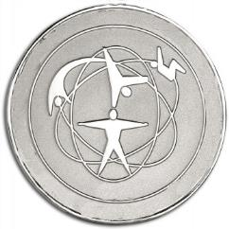
Акробатические упражнения
ГБОУ центр развития ребенка-
детский сад №2402
Инструктор по физкультуре
Евстафьева Татьяна Ивановна

Slide 2
Классификация
акробатических упражнений
Статические
Динамические

Slide 3
Равновесие
Шпагаты
Статические упражнения
Мосты
Упоры
Стойки

Slide 4
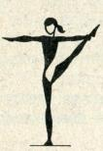
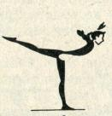
Равновесие
Статическое положение, при котором исполнитель стоит на одной ноге.
Согнув ногу
«Ласточка»
Фронтальное равновесие
Равновесие шпагатом с захватом одной и двумя руками
Равновесие шпагатом с наклоном

Slide 5
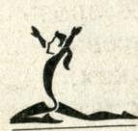
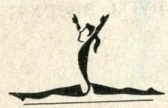
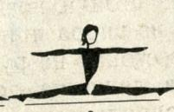
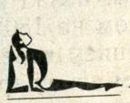
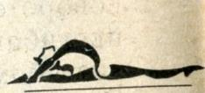
Шпагаты
Сед с предельно разведенными ногами.
Полушпагат
Поперечный (правый и левый)
Прямой
Шпагат кольцом
Шпагат захватом
Техника: точность и легкость принятия заданной позы без дополнительных колебаний, с касанием опоры всей длиной ног.

Slide 6
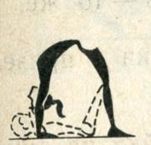
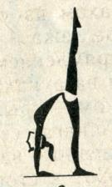
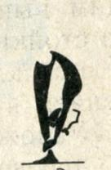
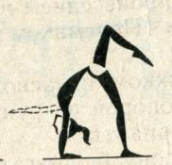
Мосты
Дугообразное, максимально прогнутое положение исполнителя с опорой на ноги и руки спиной вниз.
Техника: ноги и руки на ширине плеч, ноги выпрямлены, опора на всю ступню и ладонь, вес тела переведен на руки.
На одной ноге и руке
С захватом

Slide 7
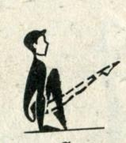
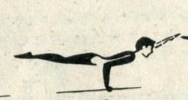
Упоры
Вертикальное или горизонтальное статическое положение плеч выше точек опоры.
Вертикальный
Горизонтальный
Техника: точность принятия заданной позы и прочность её фиксации не менее 3 с.

Slide 8
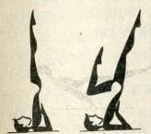
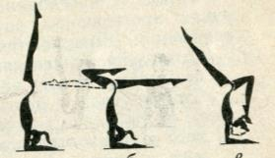
Стойки
Статическое вертикальное положение, при котором исполнитель находится вверх ногами: на лопатках, голове, предплечьях, руках.
Техника: точность принятия заданной позы и прочность фиксации не менее 3 с.
«Березка»
Стойка на груди
Стойка на голове
Стойка на
руках
Стойка на предплечьях

Slide 9
Подготовительные упражнения при обучении «березке»
Группировка
Перекаты:
Из положения сед перекат назад, касаясь мата плечами, прямые ноги поднять за голову.
Тоже с постановкой локтей вдоль туловища, держать спину вертикально с согнутыми ногами. Кисти рук на спину не ставить.
3. «Березка»
Перекат назад, кисти рук поставить ближе к лопаткам, ноги за головой.
Отрываем ноги от пола, «березка» с согнутыми ногами.
Тоже выпрямляем ноги вверх.
Типичные ошибки: При перекате назад опускание на прямую спину, локти широко разведены в стороны, кисти рук расположены ближе к пояснице, угол в тазобедренном суставе.

Slide 10
Динамические упражнения
Перекаты
Кувырки
Перекидки
Перевороты
Курбеты
Сальто

Slide 11
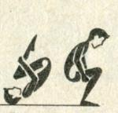
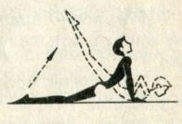
Перекаты
Вращательное движение тела с последовательным касанием опоры без переворачивания через голову.
В группировке вперед-назад
Перекаты в сторону в группировке и выпрямившись
Перекат прогнувшись
Для тренировки вестибулярного аппарата, развития гибкости, ловкости, умения ориентироваться в пространстве. Подготовительное упражнение для кувырков вперед и назад.

Slide 12
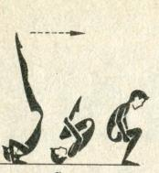
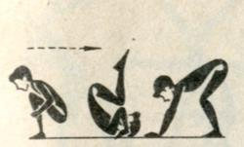
Кувырки
Вращательное движение тела через голову вперед или назад с последовательным касанием опоры.
Вперед
Назад
Техника выполнения характеризуется мягкостью переката-вращения и точностью принятых положений.

Slide 13
Подготовительные упражнения при обучении кувырку вперед
Группировка:
в положении сидя: ноги согнуты к груди, правая рука держит правую ногу за середину голени, левая – левую ногу, голова опущена в колени.
Группировка в положении лежа на животе.
Группировка в приседе и из основной стойки, приседая.
2. Перекаты:
в группировке назад - вперед из седа и из упор присев.
назад до опоры ладонями у плеч, ноги прямые касаются за головой, далее перекат вперед в сед и в группировку.
Тоже из упора присев
3. Кувырок вперед
Кувырок в сед
Кувырок с горки
Кувырок в группировке
Кувырок в упор присев
Типичные ошибки: опускание на голову, падение на спину, локти направлены в сторону, слабое отталкивание ногами и руками, недостаточная группировка во время исполнения.

Slide 14
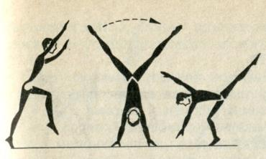
Колесо
Вращение тела вперед - в сторону через стойку на руках
с последовательной и равномерной опорой каждой рукой и ногой.
Техника: поочередное равномерное касание руками и ногами пола.

Slide 15
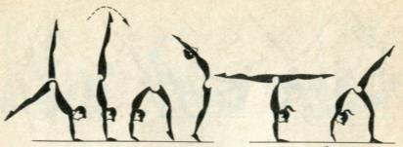
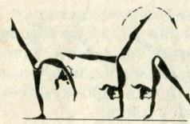
Перекидки
Вращательное движение тела вперед или назад прогнувшись через стойку на руках без фазы полета.
Вперед на две ноги и одну
Назад
Техника характеризуется равномерным замедленным переворачиванием, с максимальным использованием амплитуды движения позвоночника и тазобедренного сустава, точностью поз и устойчивым завершением движения.

Slide 16
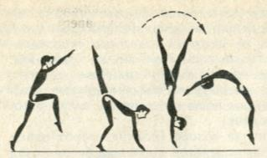
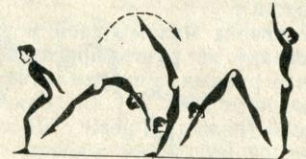
Перевороты
Вращательное движение тела с полным переворачиванием вперед или назад, с промежуточной опорой на руки, с одной или двумя фазами полета.
Фляк
Вперед

Slide 17
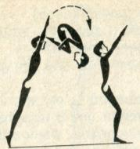
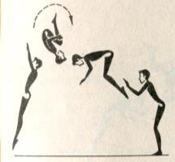
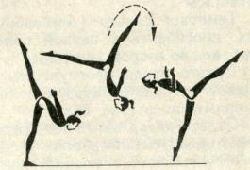
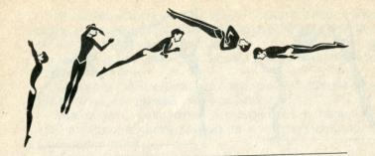
Сальто
Вращательное движение тела прыжком с полным переворачиванием через голову без промежуточной опоры на руки.
Вперед
Назад
Маховое сальто
Пируэт

Slide 18
Заключение
Акробатика позволяет ребенку развиваться комплексно:
Развивает все группы мышц
Скорость реакции
Быстроту мышления
Дыхательную систему организма
Координацию движения
Вестибулярный аппарат
Пластику и гибкость тела
Ловкость
Ориентировку в пространстве
Акробатические упражнения являются эффективным средством воспитания и совершенствования физических и морально-волевых качеств, необходимых в быту, спорте и трудовой деятельности.
Внимание! Во избежание травм сложные упражнения выполнять со страховкой и под контролем специалистов!

